Slide 1
APRESENTAÇÃO DO PLANO MUNICIPAL DE HABITAÇÃO
DE INTERESSE SOCIAL
1ª Conferência Municipal de Habitação de Interesse Social
Habitação e o direito à cidade no debate em Florianópolis

Slide 2
O PLANO MUNICIPAL DE HABITAÇÃO DE INTERESSE SOCIAL
Instrumento do Sistema Nacional de Habitação de Interesse Social que objetiva promover o planejamento das ações do setor habitacional de forma a garantir o acesso à moradia digna.
PROCESSO DE CONSTRUÇÃO DO PLANO:
DIAGNÓSTICO ESTRATÉGIAS DE AÇÃO
NORTEAR/ORIENTAR MUNICÍPIO:
Produto 2: Inserção Regional e Características do Município
Produto 3: Necessidades Habitacionais
Produto 4: Inventário de Áreas Físicas para intervenção habitacional
Produto 5: Análises Complementares
Produto 6: Cenários
PRIORIZAR METAS
ALOCAR RECURSOS
(CURTO, MÉDIO E LONGO PRAZO)
DESENVOLVER AÇÕES
1ª Conferência Municipal de Habitação de Interesse Social
Habitação e o direito à cidade no debate em Florianópolis

Slide 3
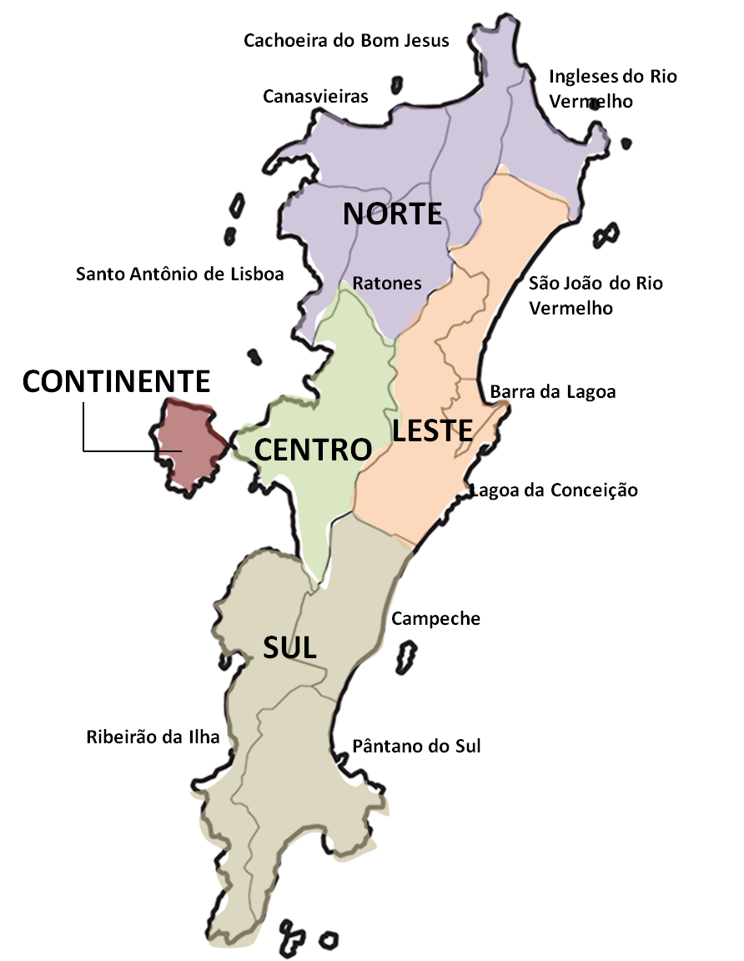
SETORIZAÇÃO POR DISTRITOS
Sede

Slide 4
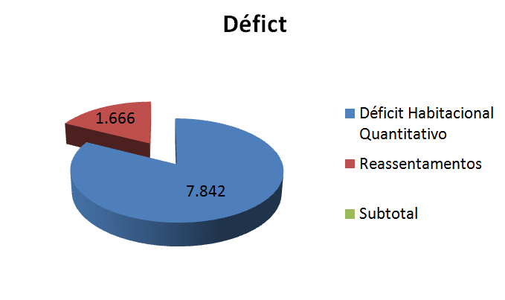
DIAGNÓSTICO – CENÁRIO ATUAL
Necessidades hABITACIONAIS
- Contemplam o déficit (necessidade por reposição total de unidades precárias e atendimento a reassentamentos por situação de riscos);
- A demanda demográfica (necessidade de construção de novas unidades para atender ao crescimento demográfico);
- A inadequação (necessidades de melhorias de unidades habitacionais que apresentem algum tipo de carência).
1ª Conferência Municipal de Habitação de Interesse Social
Habitação e o direito à cidade no debate em Florianópolis

Slide 5
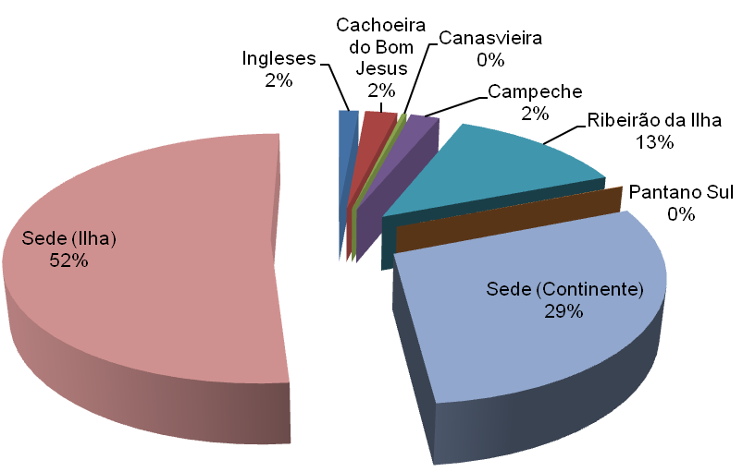
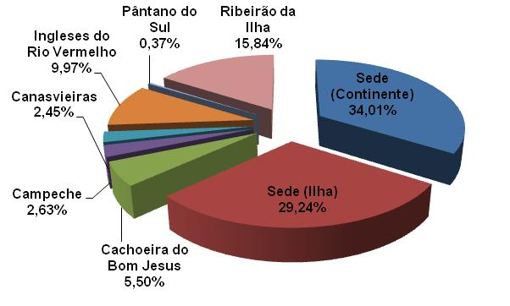
DIAGNÓSTICO – CENÁRIO ATUAL
Necessidades hABITACIONAIS
DÉFICIT HABITACIONAL QUANTITATIVO
7.842 habitações
REASSENTAMENTOS
1.666 habitações
Distribuição do déficit habitacional
Distribuição dos reassentamentos
Fonte: COBRAPE, Prefeitura Municipal de Florianópolis
Nota: dados trabalhados pela VERTRAG.
Fonte: COBRAPE, Prefeitura Municipal de Florianópolis
Nota: dados trabalhados pela VERTRAG.
Em ambos os casos faz-se necessárias novas habitações
1ª Conferência Municipal de Habitação de Interesse Social
Habitação e o direito à cidade no debate em Florianópolis

Slide 6
DIAGNÓSTICO – CENÁRIO ATUAL
Necessidades hABITACIONAIS
DÉFICIT HABITACIONAL QUALITATIVO
Tipo de inadequação | Descrição | Quantidade estimada - 2009 | Fonte
Inadequação por carência de infraestrutura | Carência de água | 829 | Pesquisa amostral realizada pela COBRAPE
 | Carência esgoto sanitário | 4.513
 | Carência energia elétrica | 730
 | Carência coleta de lixo | 2.732
 | Sem sanitários internos | 701
Inadequação por adensamento excessivo | Adensamento excessivo | 1.488 | A partir de dados FJP/IBGE
Inadequação fundiária | Inadequação fundiária | 7.148 | CADHAB com percentuais da Pesquisa realizada pela COBRAPE.
Fonte: CADHAB (2010); IBGE Cidades; FJP (2000); COBRAPE (2007)
Nota: Dados trabalhados pela VERTRAG
1ª Conferência Municipal de Habitação de Interesse Social
Habitação e o direito à cidade no debate em Florianópolis

Slide 7
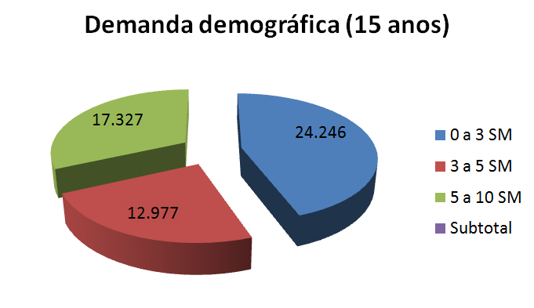
DIAGNÓSTICO – CENÁRIO ATUAL
DEMANDA DEMOGRÁFICA
15 ANOS
A demanda demográfica é a estimativa de moradias necessária para acomodar o crescimento populacional projetado.
Não considera o déficit habitacional quantitativo e qualitativo.
Total = 54.550
Fonte: VERTRAG
1ª Conferência Municipal de Habitação de Interesse Social
Habitação e o direito à cidade no debate em Florianópolis

Slide 8
DIAGNÓSTICO – CENÁRIO ATUAL
Áreas de interesse social
64 Áreas de Interesse Social
Foram rebatidas no Plano Diretor (2014)
Como ZEIS 1, ZEIS 2 ou ZEIS 3.
(exceção: as AIS que serão totalmente
reassentadas)
assentamentos precários, com necessidade de
regularização urbanística e de posse de terra, e de ações para o desenvolvimento social.
As Zonas Especiais de Interesse Social (ZEIS) são as parcelas urbanas, delimitadas no mapa de zoneamento, destinadas para moradia da população de interesse social e sujeitas às regras específicas de parcelamento, uso e ocupação do solo, nas quais predominem as seguintes condições:
I - famílias com renda igual ou inferior a três salários mínimos;
II - uso residencial;
III - existência de habitações rústicas e/ou improvisadas, com baixa
qualidade dos materiais;
IV - existência de moradias com adensamento habitacional excessivo e
pela coabitação não voluntária;
V - ocupações irregulares caracterizadas por loteamentos clandestinos
e áreas de invasões; e
VI – inexistência ou precariedade de infraestrutura urbana e
comunitária.
Nº de famílias = 13.231 (2010)
1ª Conferência Municipal de Habitação de Interesse Social
Habitação e o direito à cidade no debate em Florianópolis

Slide 9
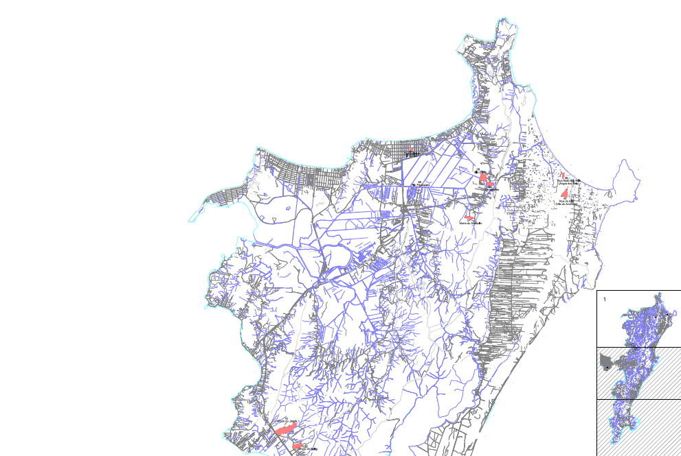
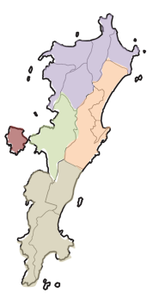
DIAGNÓSTICO – CENÁRIO ATUAL
Áreas de interesse social
REGIÃO NORTE
Cartódromo
Canasvieiras (invasão)
Vila União
Morro do Mosquito
Rua Adão dos Reis (Angra dos Reis)
Rua do Siri (Vila do Arvoredo)
Rio Papaquara
Norte
1ª Conferência Municipal de Habitação de Interesse Social
Habitação e o direito à cidade no debate em Florianópolis

Slide 10
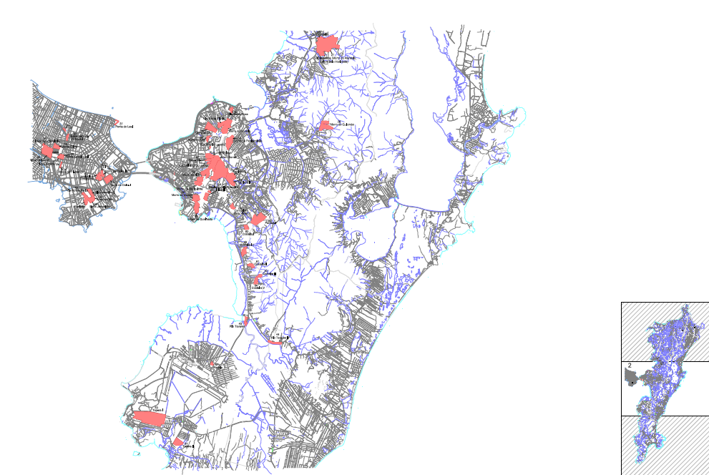
DIAGNÓSTICO – CENÁRIO ATUAL
Áreas de interesse social
REGIÃO CENTRAL
Rua Angelo Laporta
José Boiteux
Laudelina Cruz Lemos
Serrinha I
Serrinha II
Santa Clara
Vila Santa Rosa
Vila Santa Vitória
Morro do Tico Tico
Vila Cachoeira
Costeira I
Costeira II
Costeira III
Costeira IV
Costeira V
Rio Tavares I
Rio Tavares II
Caeira da Vila Operária I, II, III
Boa Vista (Carvoeira)
Mont Serrat
Morro da Mariquinha
Morro da Penitenciária
Morro da Queimada
Morro do 25
Sol Nascente
Morro do Céu
Morro do Horácio
Morro do Mocotó
Morro do Quilombo
Pantanal
REGIÃO LESTE
Centro
Leste
1ª Conferência Municipal de Habitação de Interesse Social
Habitação e o direito à cidade no debate em Florianópolis

Slide 11
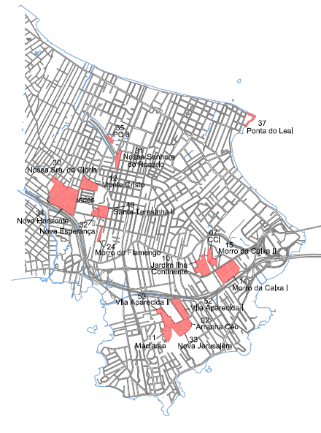
DIAGNÓSTICO – CENÁRIO ATUAL
Áreas de interesse social
REGIÃO CONTINENTAL
Morro do Flamengo
Nossa Senhora da Glória
Nossa Senhora do Rosário
Nova Esperança
Nova Jerusalém
Novo Horizonte
PC3
Ponta do Leal
Santa Terezinha I
Santa Terezinha II
Vila Aparecida I
Vila Aparecida II
Arranha Céu
CCI
Chico Mendes
Jardim Ilha Continente
Mac Laren
Monte Cristo
Morro da Caixa I
Morro da Caixa II
Continente
1ª Conferência Municipal de Habitação de Interesse Social
Habitação e o direito à cidade no debate em Florianópolis

Slide 12
DIAGNÓSTICO – CENÁRIO ATUAL
Áreas de interesse social
REGIÃO SUL
Areias do Campeche
Rio das Pacas
Tapera I
Tapera II
Panaia
Sul
1ª Conferência Municipal de Habitação de Interesse Social
Habitação e o direito à cidade no debate em Florianópolis

Slide 13
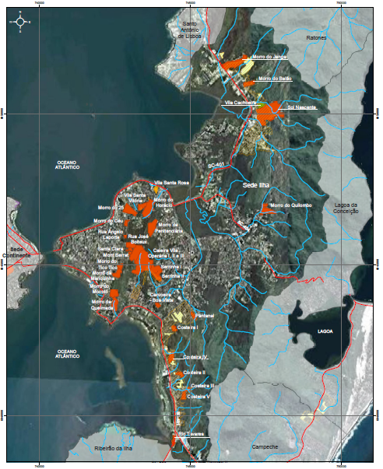
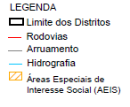
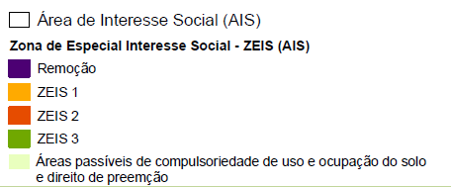
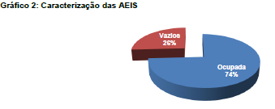
DIAGNÓSTICO – CENÁRIO ATUAL
DISPONIBILIDADE DE ÁREAS PARA HIS
AEIS: são áreas não edificadas e/ou subutilizadas sobrepostas às zonas urbanas (demarcadas no mapa do PD), definidas no PMHIS, com a finalidade de flexibilizar o regime urbanístico, viabilizar e incentivar empreendimentos de habitação de interesse social.
As AEIS deverão estar localizadas próximas às redes de infraestrutura, zonas de centralidade com uso misto de comércio, serviço, residência e meios de transporte coletivo.
Para determinação das ÁREAS COM POTENCIAL PARA EXECUÇÃO DE PROJETOS HABITACIONAIS consideraram-se os vazios urbanos dentro das áreas demarcadas como AEIS.
Sede - Ilha
1ª Conferência Municipal de Habitação de Interesse Social
Habitação e o direito à cidade no debate em Florianópolis

Slide 14
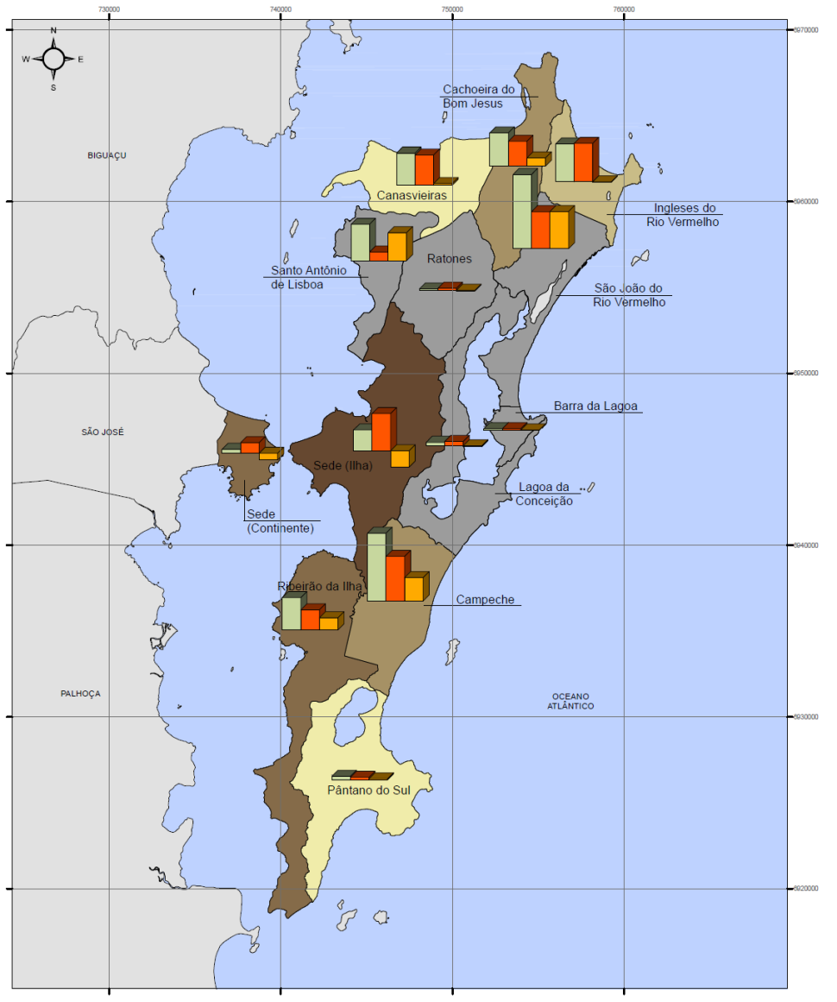
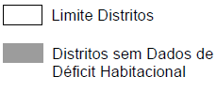
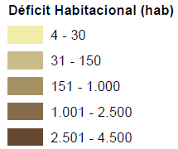
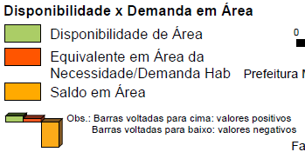
DIAGNÓSTICO – CENÁRIO ATUAL
DISPONIBILIDADE DE ÁREAS PARA HIS
DEMANDA HABITACIONAL ATÉ 2028 X
DISPONIBILIDADE DE ÁREA
1ª Conferência Municipal de Habitação de Interesse Social
Habitação e o direito à cidade no debate em Florianópolis

Slide 15
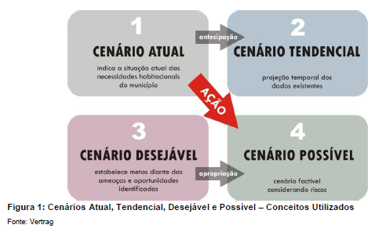
CENÁRIOS
O objetivo destas simulações foi analisar o comportamento do déficit habitacional frente a capacidade produtiva promovida pelo poder público, articulando níveis de cooperação do mercado no processo.
O CENÁRIO POSSÍVEL FOI DESENVOLVIDO
CONSIDERANDO:
A maior produção habitacional de Florianópolis na última década
METAS DE PRODUÇÃO frente ao déficit: 500 Uhs e 900 urbanização de lotes
Possibilidade de resolução do déficit habitacional em longo prazo
Fundamental para minimizar o déficit habitacional é garantir que o mesmo não seja alimentado por novas ocupações de baixa renda espontâneas, e sim, regulares.
1ª Conferência Municipal de Habitação de Interesse Social
Habitação e o direito à cidade no debate em Florianópolis

Slide 16
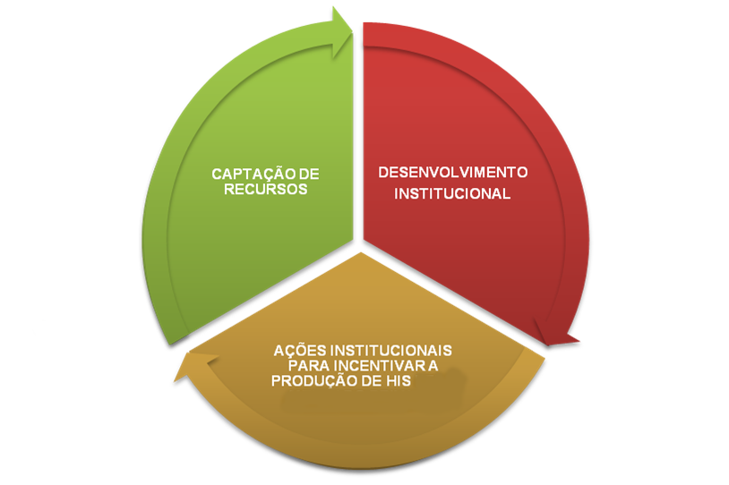
QUESTÕES ESTRÁTEGICAS PARA O PLANO
Para o enfrentamento da questão habitacional, o Plano Municipal de Habitação de Interesse Social de Florianópolis estrutura-se a partir de 3 estratégias:
Viabilizar o FMHIS
Aprimoramento Institucional
Subsidiar a HIS de 0 a 3 SM
1ª Conferência Municipal de Habitação de Interesse Social
Habitação e o direito à cidade no debate em Florianópolis

Slide 17
PROGRAMAS DE AÇÃO
PROGRAMAS
Indicam a modalidade de atendimento a ser desenvolvida, frente a necessidade apresentada.
AÇÕES
Atendimento a ser viabilizado, articulando atribuições de agentes de coordenação, operação, financeiros e de promoção habitacional.
6 Programas
P1. Programa de Provisão Habitacional
P2. Programa de Regularização Fundiária de assentamentos precários
P3. Programa de Redução de Risco e
P4. Programa de atendimento ao cidadão
P5. Programa de Desenvolvimento Institucional
P6. Programa de Mobilização e Organização Comunitária
17 Ações
1ª Conferência Municipal de Habitação de Interesse Social
Habitação e o direito à cidade no debate em Florianópolis

Slide 18
PROGRAMAS DE AÇÃO
Cada AÇÃO estabelecida nos PROGRAMAS
Público Alvo: a quem se destina a ação;
Localidade / área de abrangência: local de implantação da ação;
Quantidade Estimada (2010): quantidade total do público alvo;
Descrição das atividades: atividades necessárias para efetivação das ações;
Prazo: tempo de duração da ação;
Metas: resultados mínimos a ser atingidos pela ação;
Indicadores: instrumentos que servirão para medir o desenvolvimento da ação.
Custo unitário médio U.H.: custo unitário médio, por unidade habitacional, a ser subsidiado ou financiado pelo poder público;
Custo total estimado: Resultado do custo unitário médio multiplicado pela meta a ser atingida em 15 anos.
1ª Conferência Municipal de Habitação de Interesse Social
Habitação e o direito à cidade no debate em Florianópolis

Slide 19
PROGRAMAS DE AÇÃO
P1. Programa de provisão habitacional
Ação 01
Promoção pública de unidades prontas
Público Alvo: demanda reprimida, remanejamentos/reassentamentos AIS
Ação 02
Apoio à promoção privada de unidades habitacionais urbanas
Público Alvo: demanda demográfica de 0 a 10 SM
Ação 03
Apoio à promoção por autogestão de unidades habitacionais
Público Alvo: Demanda demográfica de 0 a 5 SM
Ação 04
Produção de unidades habitacionais para arrendamento
Público Alvo: Demanda demográfica de 0 a 3 SM
Ação 05
Produção de loteamentos urbanos
Público Alvo: Demanda demográfica de 0 a 5 SM
1ª Conferência Municipal de Habitação de Interesse Social
Habitação e o direito à cidade no debate em Florianópolis

Slide 20
PROGRAMAS DE AÇÃO
P2. Programa de regularização Fundiária de Assentamentos Precários
Ação 06
Regularização urbanística nas AIS
Público Alvo: AIS
Ação 07
Regularização jurídica nas AIS
Público Alvo: AIS
P3. Programa de Redução de Risco
Ação 08
Revisão do Plano Municipal de Redução de Risco
Público Alvo: AIS em área de risco
Ação 09
Remoção de ocupação em área de risco e/ou com impedimentos legais e melhoria urbanística
Público Alvo: AIS em área de risco
Ação 10
Atendimentos emergenciais e contingenciais em razão de situações de calamidade.
Público Alvo: Famílias de baixa renda com necessidade de atendimento emergencial em razão de situações de calamidade.
Ação 11
Intervenções pontuais para eliminação do risco
Público Alvo: AIS localizadas em áreas de risco

Slide 21
PROGRAMAS DE AÇÃO
P4. Programa de atendimento ao cidadão
Ação 12
Melhorias habitacionais
Público Alvo: Domicílios com necessidade de ampliação e reforma
Ação 13
Assistência Técnica
Público Alvo: Famílias de 0 a 5 SM com necessidade de assistência técnica para reforma ou construção
1ª Conferência Municipal de Habitação de Interesse Social
Habitação e o direito à cidade no debate em Florianópolis

Slide 22
PROGRAMAS DE AÇÃO
P5. Programa de Desenvolvimento Institucional
Ação 14
Reestruturação Administrativa
Público Alvo: Ação administrativa
Ação 15
Fiscalização e controle das ocupações
Público Alvo: Ação administrativa
Ação 16
Fortalecimento do Conselho Municipal de Habitação de interesse Social - CMHIS
Público Alvo: Ação administrativa
Ação 17
Mobilização e Organização Comunitária
Público Alvo: Ação administrativa
P6. Programa de Mobilização e Organização Comunitária
1ª Conferência Municipal de Habitação de Interesse Social
Habitação e o direito à cidade no debate em Florianópolis

Slide 23
AÇÕES INSTITUCIONAIS
Ações de Articulação Interna;
Ações de Articulação Regional;
Ações de Articulação junto a outras esferas;
Estruturação de Instrumentos de Planejamento, Gestão e Regulação;
Fortalecimento do Fundo Municipal de Habitação de Interesse Social;
Viabilizar a criação de banco de terras públicos;
Ações para incentivar a produção de HIS pelo Mercado Imobiliário.
1ª Conferência Municipal de Habitação de Interesse Social
Habitação e o direito à cidade no debate em Florianópolis

